Slide 2
Análise exploratória
Parte 2

Slide 3
Mas antes,
Dúvidas exercício
Sobre o Kaggle
Sobre a submissão no Google Classroom
Sobre as notas e avaliações
Novidades
  Docker Jupyter da disciplina
  Docker exemplos práticos

Slide 4
Na última aula nós vimos:
Tipos de Variáveis
Tipos de Gráficos
  Linha, Dispersão, Barras, Colunas, Setores
Análise Univariada
Matplotlib
  Demo
Exercício para casa

Slide 5
Nesta aula veremos:
Pandas.plot()
Mais sobre variáveis quantitativas contínuas
  Estratégias para definição de classes
Tipos de gráficos e elementos de visualização
  Histograma, Curva Densidade, Gráfico de Caixa, Barras de Erro
Introdução a Grafos e GDBs
  Demo
Ferramentas de visualização parte 1
  Análise Exploratória: Data Voyager
  Streaming: Grafana
Exercício para casa

Slide 6
Pandas.plot()
Parte 1

Slide 7
Variáveis
Variável: Característica comum a determinada população que pode assumir valores distintos
Qualitativa/
Categórica
Variável
Quantitativa/
Numérica
Notes:
Naturais (N), Inteiros (Z), Racionais(Q), Reais(R)

Slide 8
Variáveis
Variável: Característica comum a determinada população que pode assumir valores distintos
Nominal
Sem ordem alguma
Ex.: cor, sexo, local de nascimento
Qualitativa/
Categórica
Ordinal
Variável
Quantitativa/
Numérica
Notes:
Naturais (N), Inteiros (Z), Racionais(Q), Reais(R)

Slide 9
Variáveis
Variável: Característica comum a determinada população que pode assumir valores distintos
Nominal
Sem ordem alguma
Ex.: cor, sexo, local de nascimento
Qualitativa/
Categórica
Ordinal
Algum tipo de ordem/seq.
(não há informação sobre distâncias)
Ex.: tamanho(pp,p,m,g,gg),
classe social(baixa, média, alta)
Variável
Quantitativa/
Numérica
Notes:
Naturais (N), Inteiros (Z), Racionais(Q), Reais(R)

Slide 10
Variáveis
Variável: Característica comum a determinada população que pode assumir valores distintos
Nominal
Sem ordem alguma
Ex.: cor, sexo, local de nascimento
Qualitativa/
Categórica
Ordinal
Algum tipo de ordem/seq.
(não há informação sobre distâncias)
Ex.: tamanho(pp,p,m,g,gg),
classe social(baixa, média, alta)
Variável
Discreta
Inteiro (Z)
Ex.: número de amigos
Quantitativa/
Numérica
Notes:
Naturais (N), Inteiros (Z), Racionais(Q), Reais(R)

Slide 11
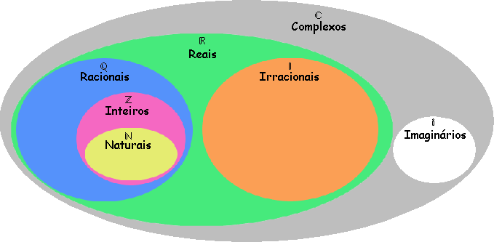
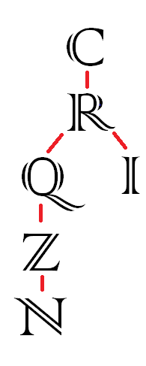
Variáveis
Variável: Característica comum a determinada população que pode assumir valores distintos
Nominal
Sem ordem alguma
Ex.: cor, sexo, local de nascimento
Qualitativa/
Categórica
Ordinal
Algum tipo de ordem/seq.
(não há informação sobre distâncias)
Ex.: tamanho(pp,p,m,g,gg),
classe social(baixa, média, alta)
Variável
Discreta
Inteiro (Z)
Ex.: número de amigos
Quantitativa/
Numérica
Contínua
Real (R)
Ex.: peso, altura, preço
Notes:
Naturais (N), Inteiros (Z), Racionais(Q), Reais(R)

Slide 12
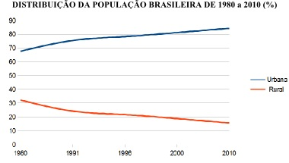
Gráfico de Linha
Utilizado para mostrar evolução, tendências nos dados em intervalos iguais (ex.: tempo)

Slide 13
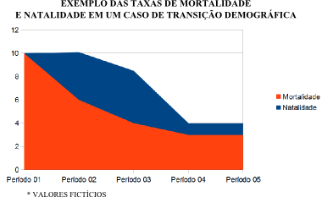
Gráfico de Área
Utilizado para mostrar evolução, tendências nos dados em intervalos iguais (ex.: tempo)
Evidencia uma noção de proporção sobre o todo

Slide 14
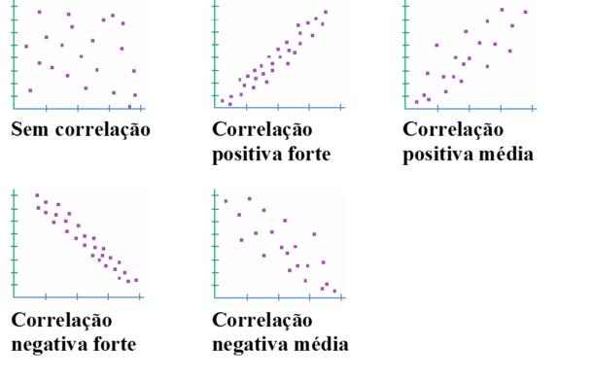
Dispersão XY
Usados para examinar a associação entre duas medidas
Plota dois grupos de números como uma série (ex.: temporal) de coordenadas xy
Permitem enxergar padrões, outliers, agrupamentos etc.

Slide 15
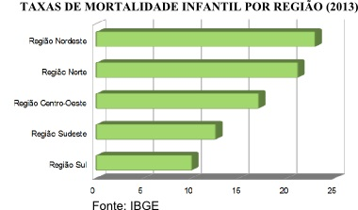
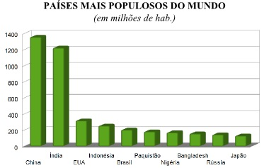
Barras/colunas
Ilustra comparações entre itens individuais
Categorias e valores são organizados com o objetivo de facilitar a comparação (menos ênfase ao tempo, por exemplo)

Slide 16
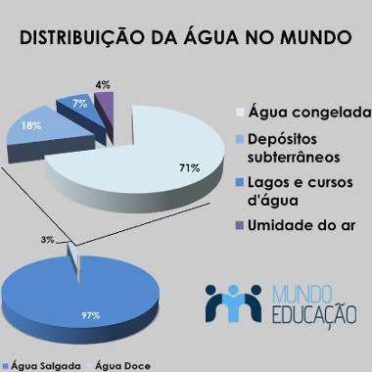
Setores (pizza)
Busca dar visão proporcional a (poucos ou muito discrepantes) itens
Mostra somente uma única série de dados
Útil quando você deseja dar ênfase a um elemento importante

Slide 17
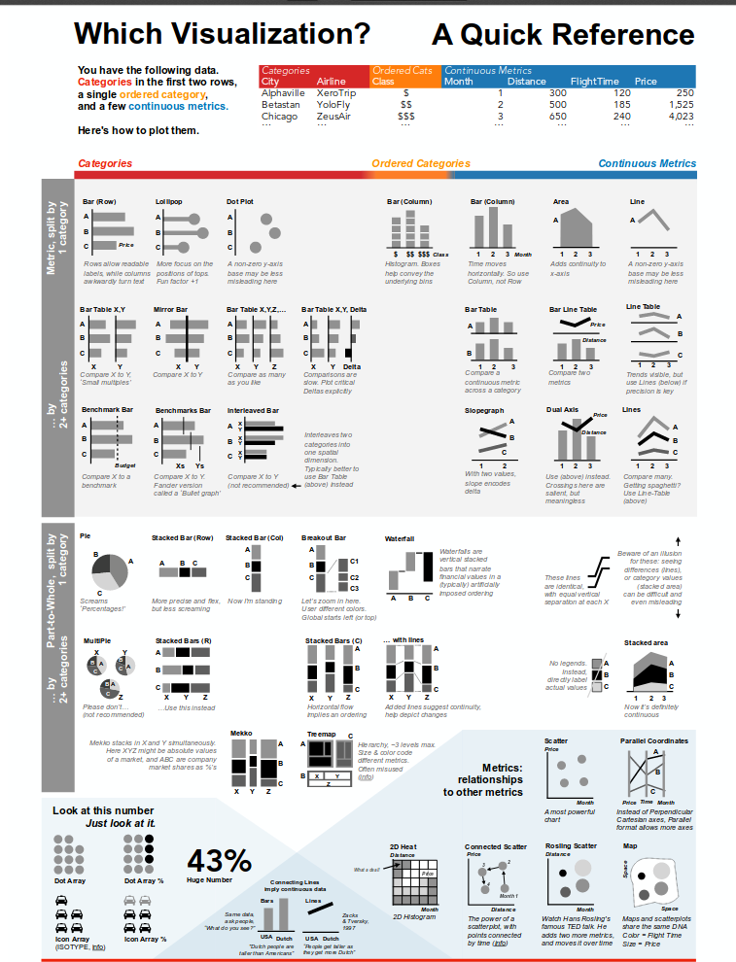
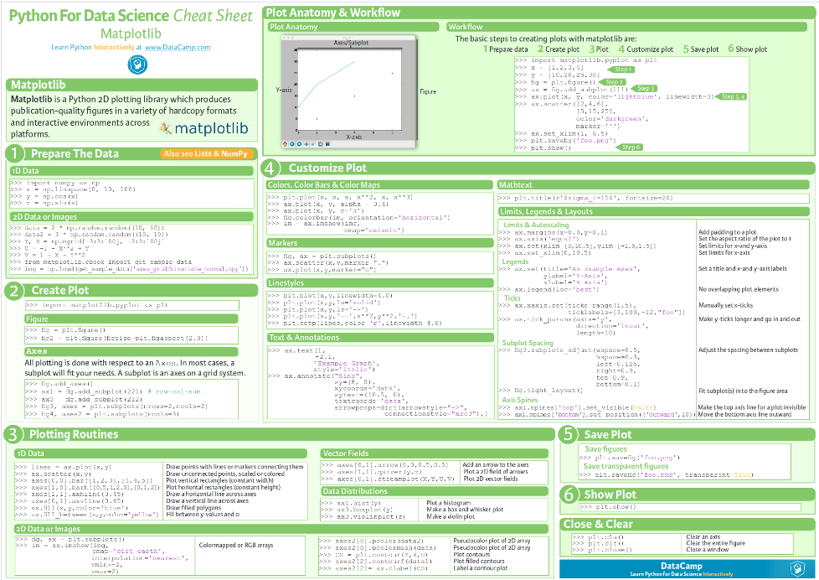

May the force be with you
https://gist.github.com/matheusmota/d98f2af860e3ae2ebea834ba0fb20a06
https://gist.github.com/matheusmota/03e3d8bf4a5891d35ec6d791c1a89f76

Slide 18
Variável quantitativa contínua
Estratégias para definição de classes

Slide 19
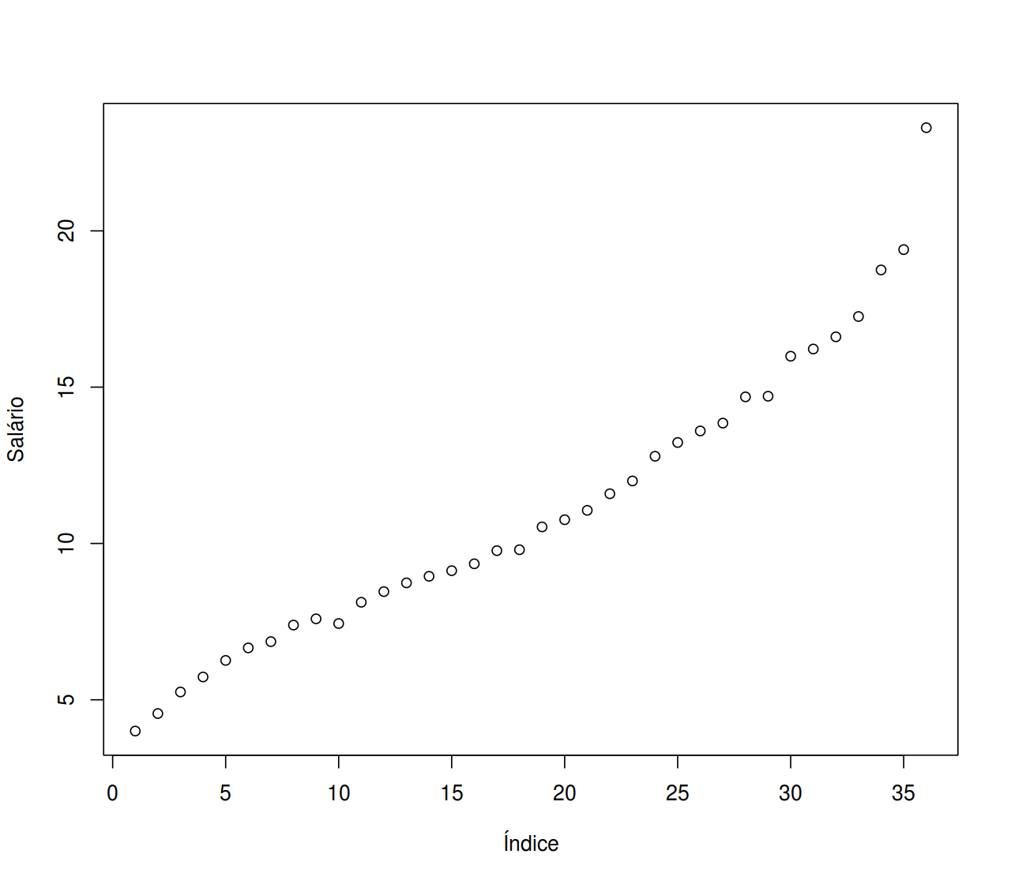
Exemplo
Gráfico de dispersão unidimensional (valores do vetor no eixo Y, índices no X) (ordenado para facilitar)
Mesmo não ordenado, o gráfico de dispersão usualmente é pobre em conclusões para variáveis contínuas
Ex.: Qual(is) o(s) intervalos mais comuns?
Alternativa: histograma

Slide 20
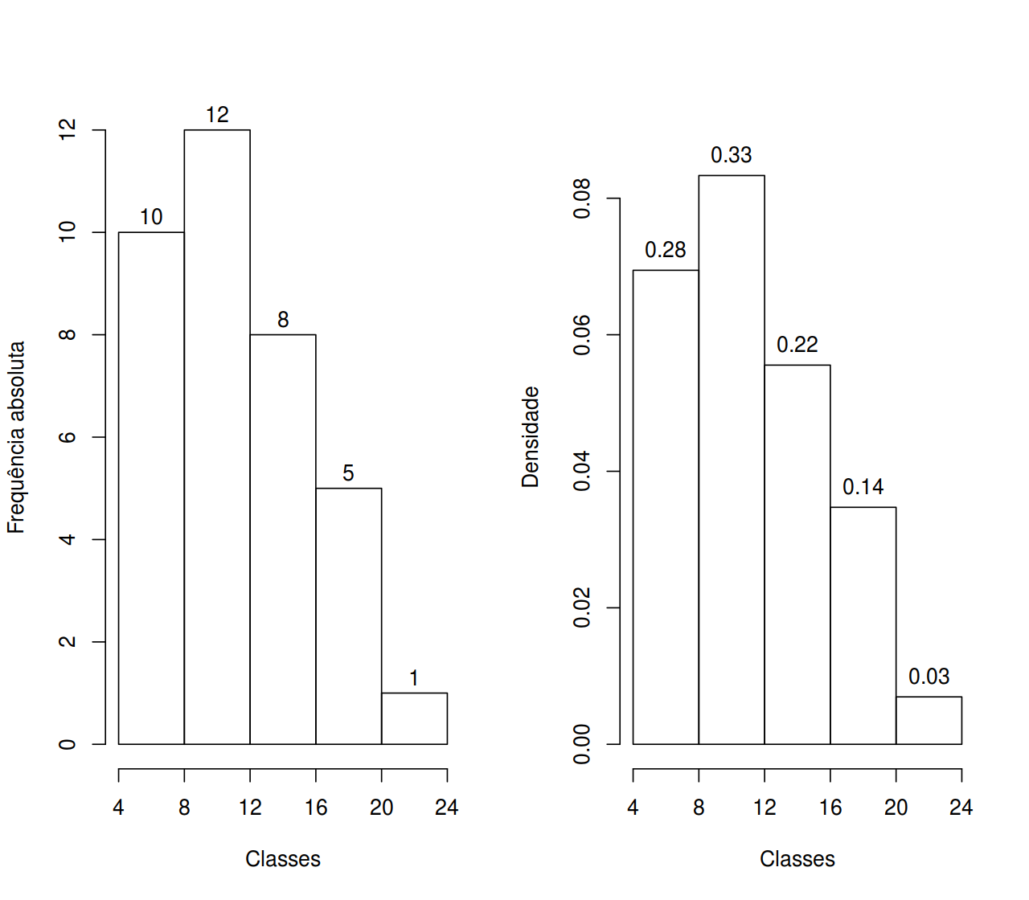
Freq. Absoluta x Densidade (Fr)

Slide 21
Freq. Absoluta x Densidade (Fr)
Histogramas e gráficos de barra dão uma ideia da forma da distribuição de uma variável dentro da sua amplitude.
Existem várias medidas para resumir uma variável (média, mediana, moda, desvio padrão), mas o histograma te permite enxergar o “formato” da distribuição

Slide 22
Freq. Absoluta x Densidade (Fr)
O que devemos observar em um histograma:
Amplitude de valores
Forma da distribuição (assimetria):
  Positiva
  Negativa
  Simétrica
Tendência central
Valores extremos
Intervalos “pobres”

Slide 23
Freq. Absoluta x Densidade (Fr)
Como definir o número de classes?

Slide 24
Definindo Classes
Objetivo: Tabela de frequências de uma variável contínua
  agrupar os dados em classes pré-estabelecidas -- a definição dos intervalos geralmente é arbitrária, a familiaridade do pesquisador com os dados acaba sendo determinante

Slide 25
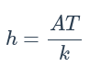
Definindo Classes
Objetivo: Tabela de frequências de uma variável contínua
  agrupar os dados em classes pré-estabelecidas -- a definição dos intervalos geralmente é arbitrária, a familiaridade do pesquisador com os dados acaba sendo determinante
Estratégias
  Calcular a amplitude de classe (h=AT/k)
  amplitude total => AT = max(x) - min(x) dos dados,
  número estimado de intervalos => k = √n

Slide 26
Definindo Classes
Objetivo: Tabela de frequências de uma variável contínua
  agrupar os dados em classes pré-estabelecidas -- a definição dos intervalos geralmente é arbitrária, a familiaridade do pesquisador com os dados acaba sendo determinante
Estratégias
  Calcular a amplitude de classe (h=AT/k)
  amplitude total => AT = max(x) - min(x) dos dados,
  número estimado de intervalos => k = √n
    número estimado de classes para n observações
    k pode ser calculado por outras definições, como a regra de Sturges => k = 1 + 3,322(log₁₀ n)

Slide 27
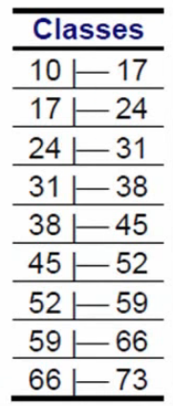
Definindo Classes
Objetivo: Tabela de frequências de uma variável contínua
  agrupar os dados em classes pré-estabelecidas -- a definição dos intervalos geralmente é arbitrária, a familiaridade do pesquisador com os dados acaba sendo determinante
Estratégias
  Calcular a amplitude de classe (h=AT/k)
  amplitude total => AT = max(x) - min(x) dos dados,
  número estimado de intervalos => k = √n
    número estimado de classes para n observações
    k pode ser calculado por outras definições, como a regra de Sturges => k = 1 + 3,322(log₁₀ n)
Exemplo
  x = [10,13,16,17,18,18,19, … , 70] (rol)
  len(x)=200 # n=200
  AT = max(x) - min(x) = 70 - 10 = 60
  Num classes (k)
    op 1 => k= √n =√200 = 14,14 = 14 classes
    op 2(Sturges) => k = 1 + 3,322(log₁₀ 200) = 8,59 = 9 classes
  h = 60/9 = ceiling(6,67) = 7
  Fazer a tabela de frequência a partir desta definição

Slide 28
Outros Tipos de Gráficos
Histograma, Curva de Densidade (kde), Gráfico de Caixa, Barras de Erro

Slide 29
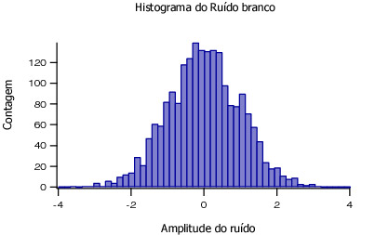
Histograma: Frequência (relativa ou acumulada)
Gráfico para variáveis quantitativas onde os valores são agrupados em classes uniformes (bins)
Colunas retangulares unidas, relacionando as classes e os valores das frequências (absolutas ou relativas)

Slide 30
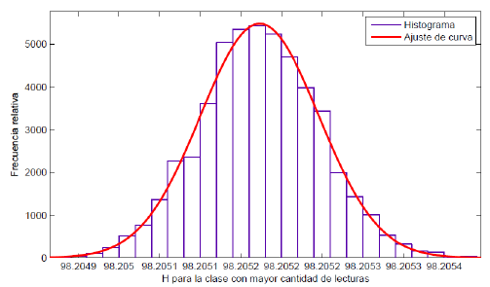
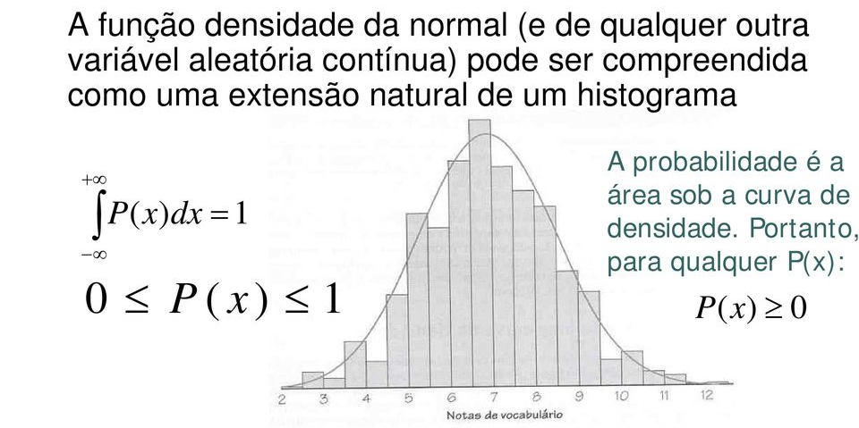
Gráfico de Densidade
Função de densidade define uma curva em relação às frequências das classes

Slide 31
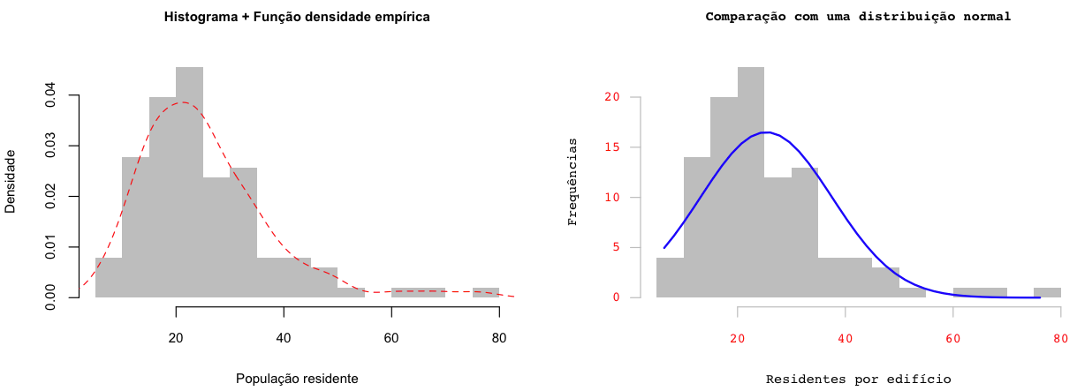
Gráfico de Densidade
Função de densidade define uma curva em relação às frequências das classes

Slide 32
Box Plot, mas antes...

Slide 33
É sempre bom relembrar - centralidade
Formas mais básicas de calcular a “tendência central”
média aritmética: soma dos valores do conjunto dividida pela quantidade de itens do conjunto
obs: medida sensível aos dados, nem sempre adequada. Isto é, adequa-se melhor a situações em que os dados são distribuídos de forma “uniforme” e sem grandes discrepâncias.
mediana: valor que divide os valores do conjunto ao meio.
obs: Se o conjunto de informações for numérico e estiver organizado em ordem crescente ou decrescente, a sua mediana será o número que ocupa a posição central da lista. Mais da metade dos elementos será maior que a mediana, e não mais que metade dos elementos será menor que a mediana.
moda: valor mais frequente em um conjunto de dados
obs: interessante para variáveis onde descobrir a frequência é importante. É importante lembrar que alguns conjuntos onde a moda é bimodal -- há mais do que uma medida com maior frequência.

Slide 34
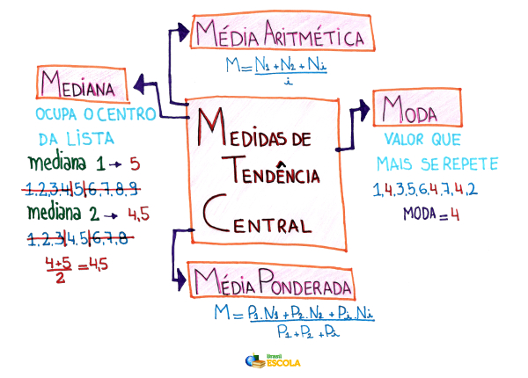
É sempre bom relembrar

Slide 35
Mediana
28, 29, 31, 32, 32, 32, 33, 44, 65
media = 326/9 =36.2

Slide 36
Mediana
28, 29, 31, 32, 32, 32, 33, 44, 65
media = 326/9 =36.2

Slide 37
Mediana
28, 29, 31, 32, 32, 32, 33, 44, 65
media = 326/9 =36.2
AT = max(n) - min(n)
= 32 - 28
= 4
AT = max(n) - min(n)
= 65 - 32
= 32

Slide 38
Mediana
28, 29, 31, 32, 32, 32, 33, 44, 65
media = 326/9 =36.2
AT = max(n) - min(n)
= 32 - 28
= 4
AT = max(n) - min(n)
= 65 - 32
= 32
28
65

Slide 39
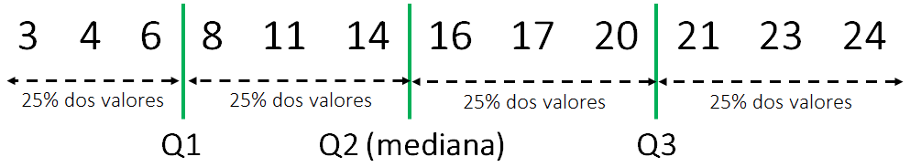
Quartis
Medidas separatrizes do conjunto de dados, de 25 em 25%.

Slide 40
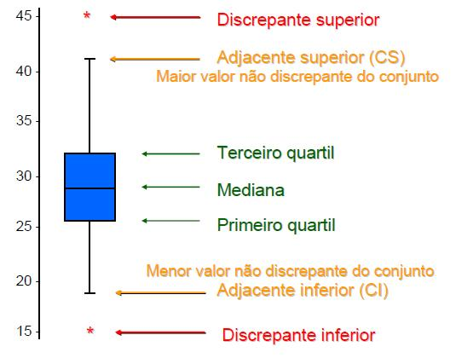
Diagrama de Caixa (box plot)
Representação Gráfica de um conjunto de dados que permite avaliar rapidamente a dispersão, destacando também os outliers

Slide 41
Diagrama de Caixa (box plot)
Representação Gráfica de um conjunto de dados que permite avaliar rapidamente a dispersão, destacando também os outliers

Slide 42
Diagrama de Caixa (box plot)
Representação Gráfica de um conjunto de dados que permite avaliar rapidamente a dispersão, destacando também os outliers
25% dos dados
25% dos dados

Slide 43
Diagrama de Caixa (box plot)
Representação Gráfica de um conjunto de dados que permite avaliar rapidamente a dispersão, destacando também os outliers
25% dos dados
25% dos dados
25% dos dados
25% dos dados

Slide 44
Diagrama de Caixa (box plot)
Representação Gráfica de um conjunto de dados que permite avaliar rapidamente a dispersão, destacando também os outliers
25% dos dados
Distância interquartil (50%)
25% dos dados

Slide 45
Diagrama de Caixa (box plot)
Como calcular os limites superiores e inferiores? E os outliers?

Slide 46
Diagrama de Caixa (box plot)
Como calcular os limites superiores e inferiores? E os outliers?
Distância interquartil (DI) (50%)

Slide 47
Diagrama de Caixa (box plot)
Como calcular os limites superiores e inferiores? E os outliers?
A distância vai até 1.5DI.
A partir daqui, valores são outliers
Distância interquartil (DI) (50%)

Slide 48
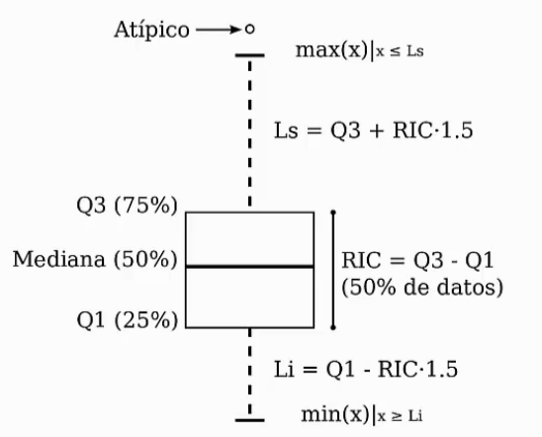
Diagrama de Caixa (box plot)

Slide 49
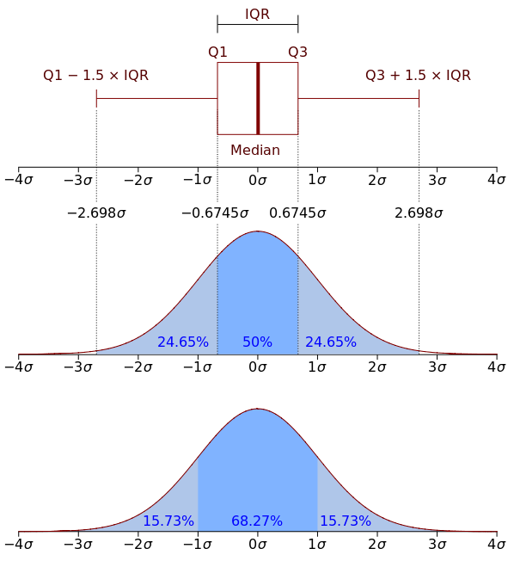
Diagrama de Caixa (box plot)

Slide 50
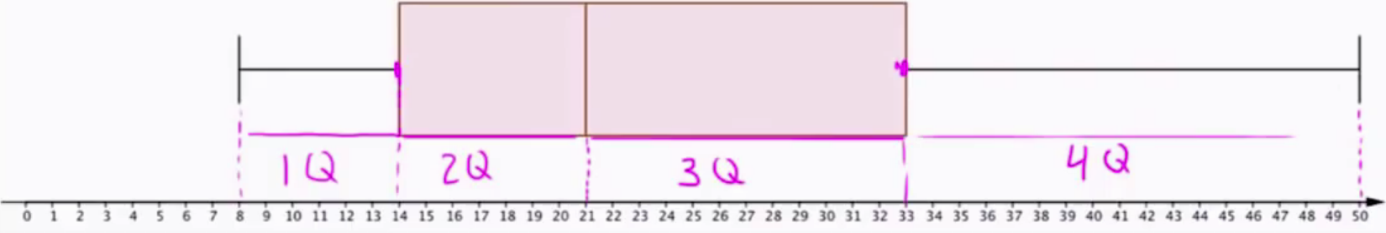
Diagrama de Caixa (box plot) - Exemplo
Este box plot representa a idade, em anos, de conjunto de árvores estudadas por um ecologista
Qual a amplitude do conjunto de dados? Qual a mediana? Como os valores estão distribuídos?

Slide 51
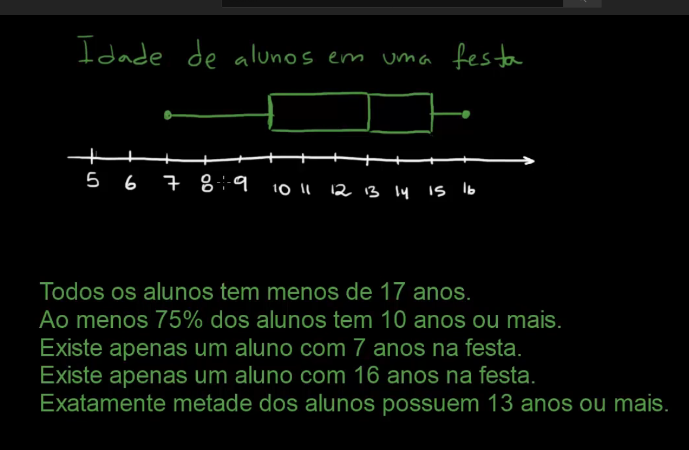
Exercício - É tudo verdade?

Slide 52
Exercício - É tudo verdade?

Slide 53
Exercício
25, 27, 28, 29, 31, 32, 32, 32, 33, 38, 50

Slide 54
Exercício
25, 27, 28, 29, 31, 32, 32, 32, 33, 38, X
http://www.alcula.com/calculators/statistics/box-plot/

Slide 55
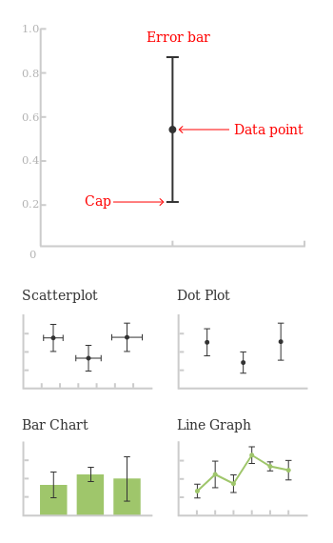
Barra de Erro

Slide 56
Hora de colocar a mão na massa!
Aula 2 | Demo 1 - Parte 2

